Slide 1

KPKH:
Con gấu- Con voi
- Giáo viên: Tạ Thị Hồng Thúy
Trần Thị Thanh Xuân
- Lớp: MGB C2- Panda

Slide 2

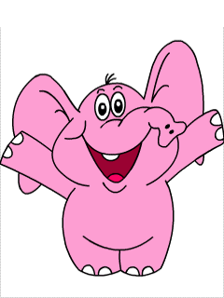


I. Ổn định tổ chức:
Bài hát:
Chú voi con ở bản đôn

Slide 3

II. Phương pháp,
hình thức tổ chức
Câu đố
Bốn chân như bốn cột đình
Hai tai ve vẩy, hai ngà trắng phau
Vòi dài vắt vẻo trên đầu
Trong rừng thích sống với nhau từng đàn
Là con gì?

Slide 4
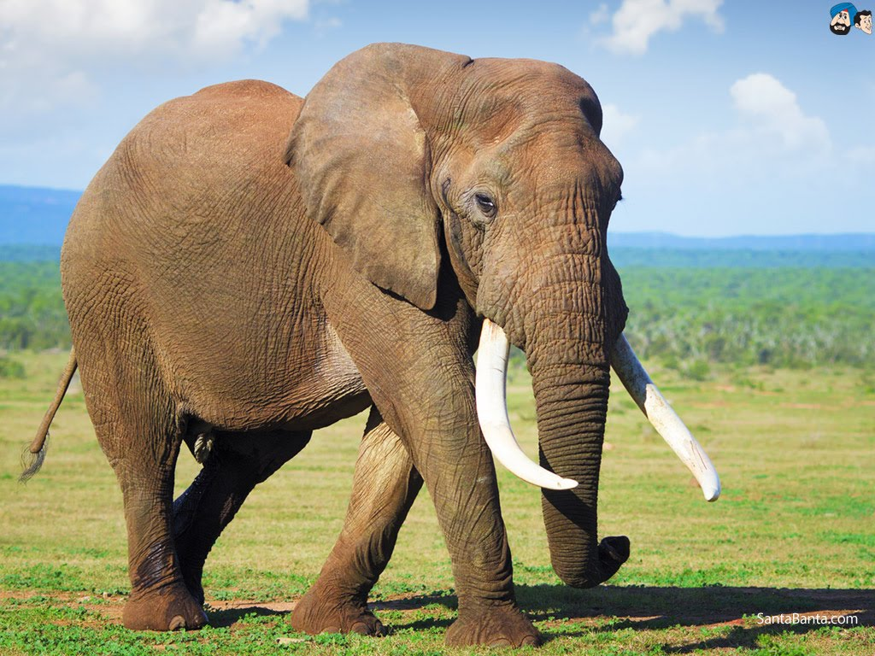
Con voi

Slide 5
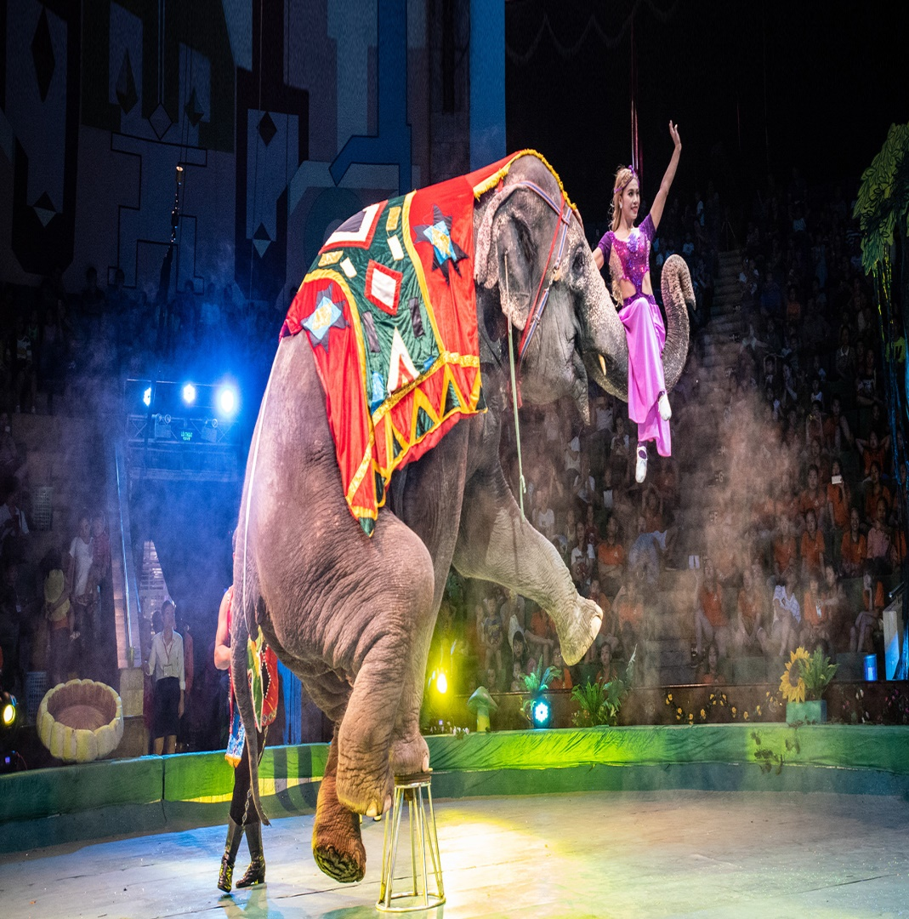
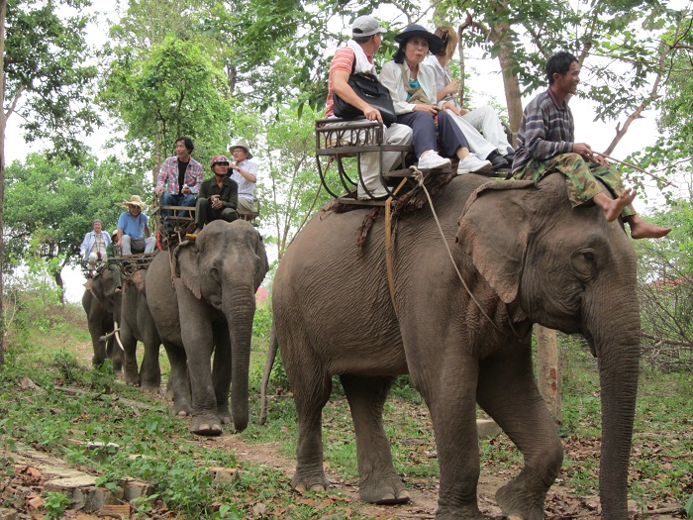
Con voi làm xiếc
Con voi chở người

Slide 6
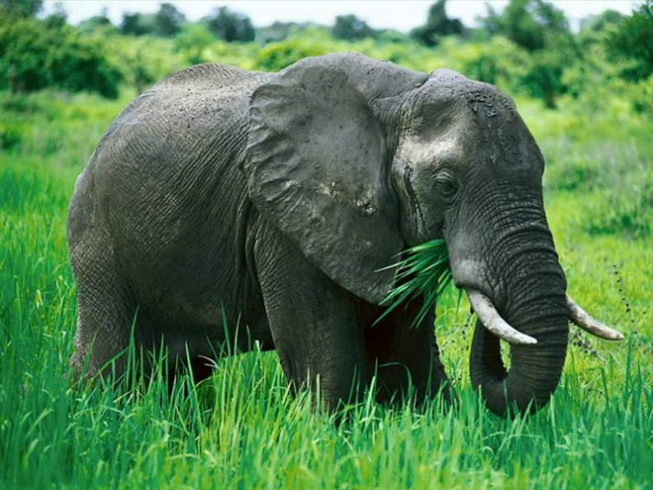
Con voi thích ăn cỏ, mía

Slide 7
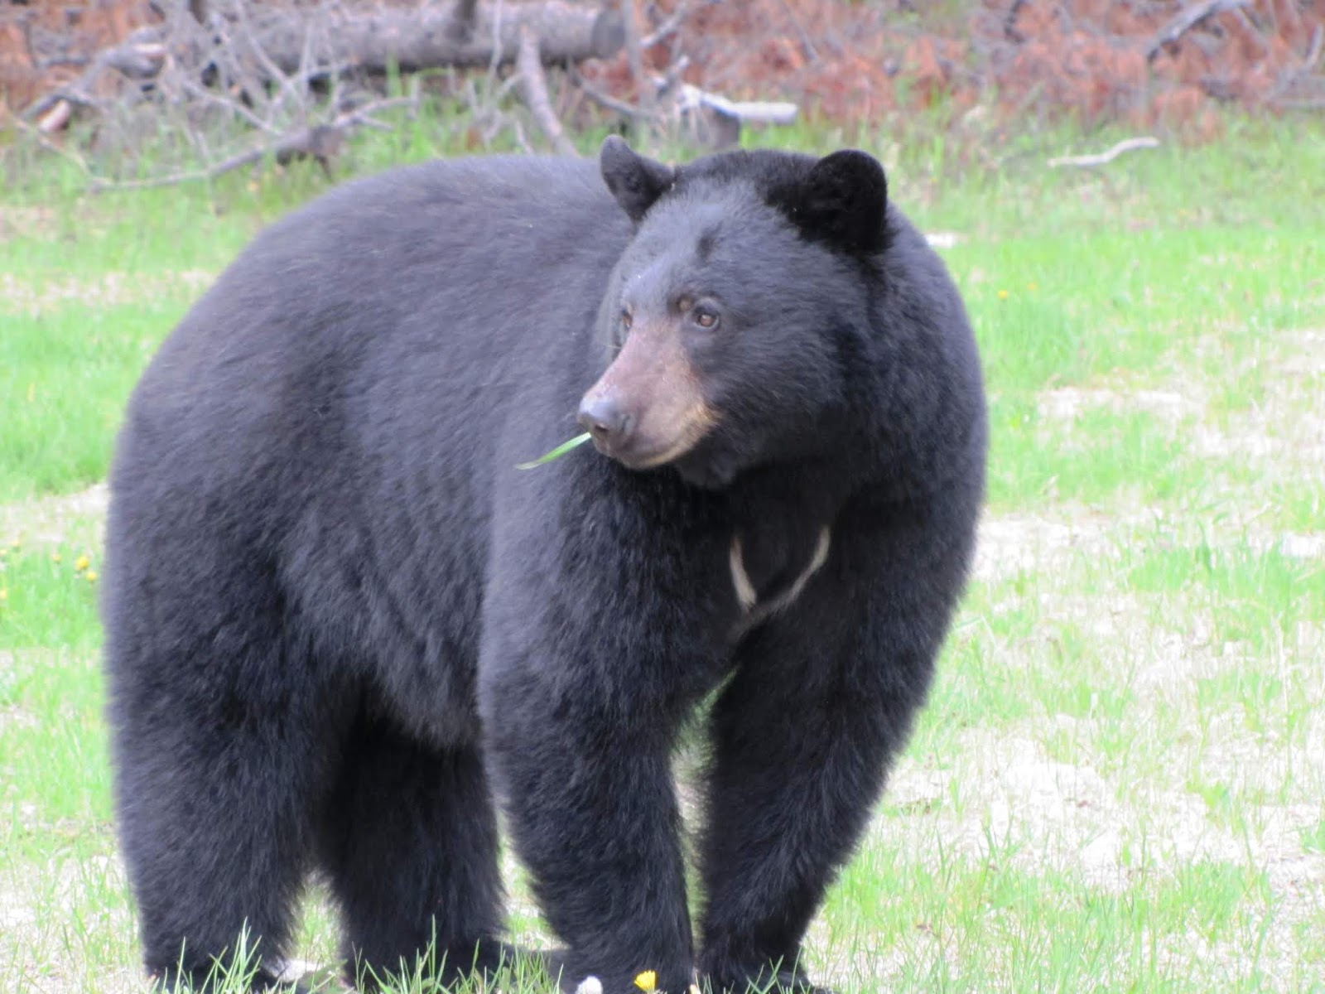
Con gấu

Slide 8
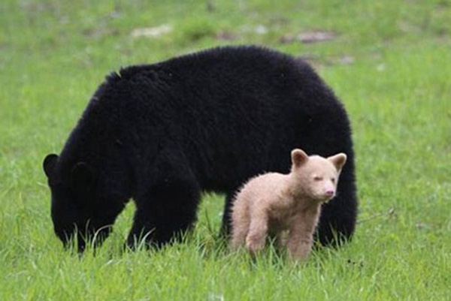
Con gấu thích ăn cỏ, rau, quả, mật ong

Slide 9
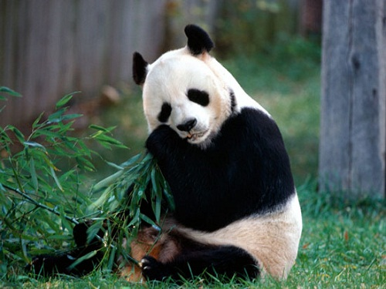
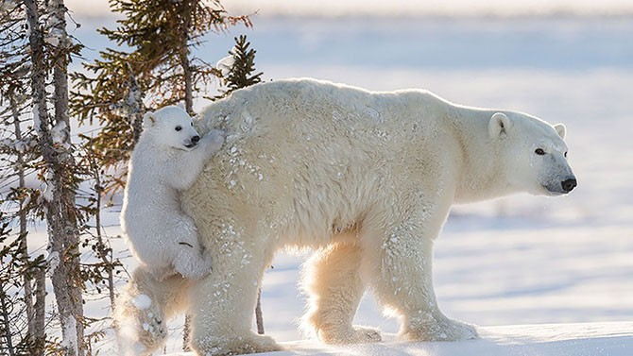
Gấu trúc
Gấu bắc cực

Slide 10


So sánh

Slide 11



Mở rộng

Slide 12
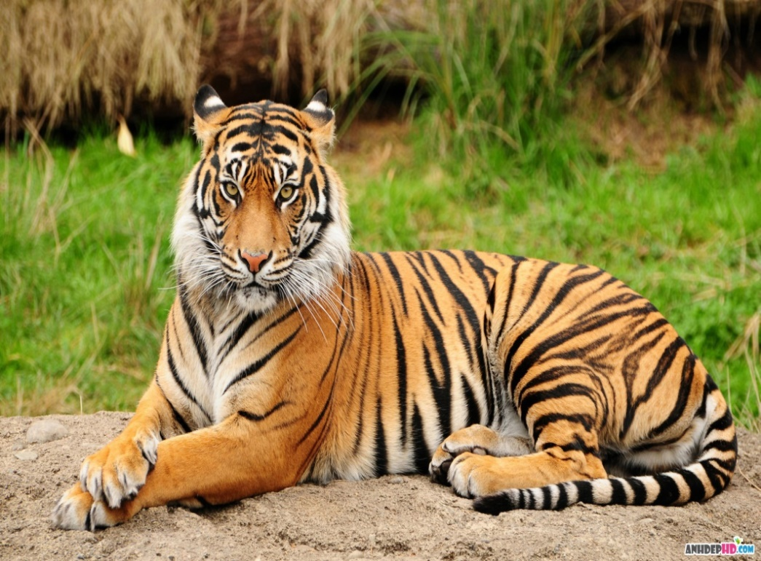
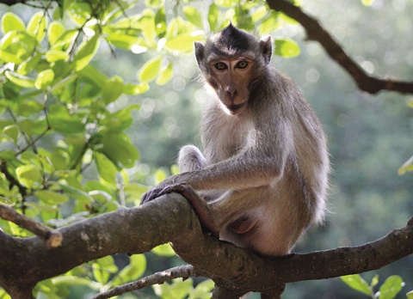
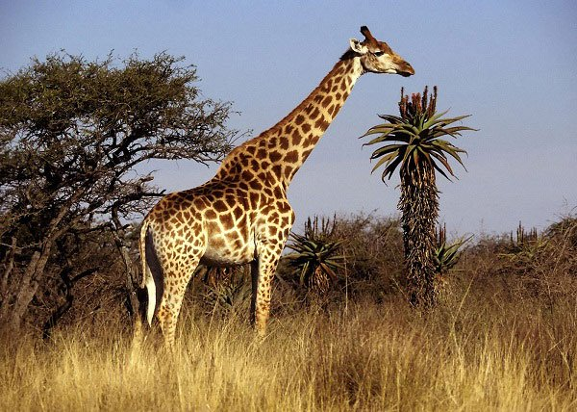
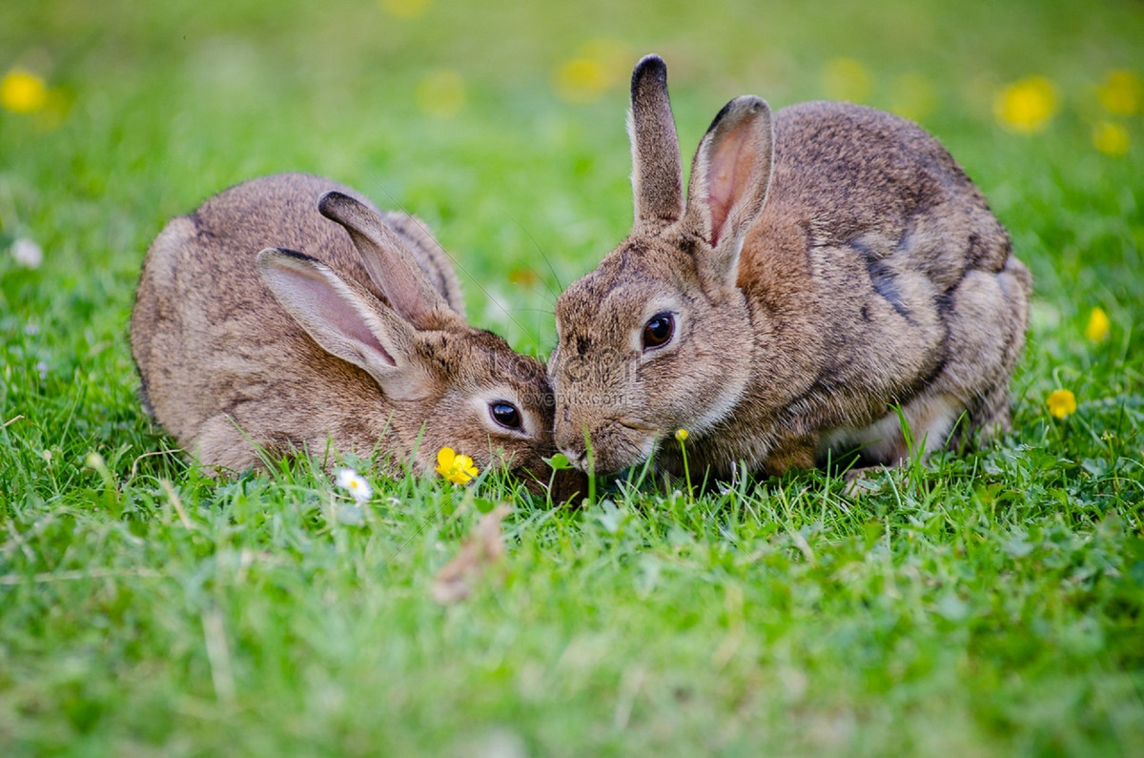

Slide 13




Giáo dục

Slide 14

Trò chơi 1:
Thi xem ai nhanh

Slide 15

Trò chơi 2: Ai tìm giỏi

Slide 16





III. Kết thúc:

